Slide 1
C 程式設計實習課練習題

Slide 2
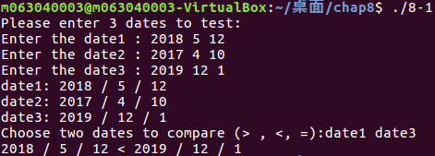
課堂練習8-1： Overload ‘<‘ ‘==‘ ‘>’
請設計一個用來保存日期的class Date，其privat中的變數必須包含：年／月／日
第一部分必須能夠輸入三筆資料，且這三筆各自以class宣告，並且印至螢幕上。
第二部分必須比較輸入的日期先後順序。使用Non-member function方式，overloading “>” ”<” “==”三個判斷運算子。
> : 過載成回傳日期A是否在日期B之後。
< : 過載成回傳日期A是否在日期B之前。
== : 過載成回傳日期A 是否等於日期B。

Slide 3
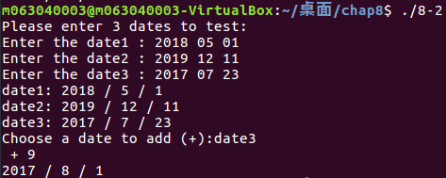
課堂練習8-2：Overload ‘ + ‘
承襲9-1 Class Date，請使用Non-member function方式，overloading “+”，將其變成可以
計算幾天後的日期。
此題無需考慮閏年與否，2月以28天計算。
+ : 過載後須回傳的相加後之日期。

Slide 4

課堂練習8-3：Overload ‘ – ‘
承襲9-1 Class Date，請使用Non-member function方式，overloading “-”，可以計算兩個
日期差距幾天的功能。
此題無需考慮閏年與否，2月以28天計算。
- : 過載後必須計算出兩日期相減之後的結果，回傳值為 int-type。

Slide 5
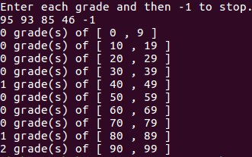
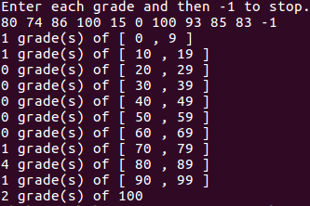
課堂練習8-4：得分累積
寫一支程式，可以輸出班上學生考試的分數分布表。程式一開始必須輸入學生得分。當輸
入 -1 時，則開始計算每一分數區間的人數。
條件 :
成績為整數型態(integer)且必須存在名為Grade的vector中。
分數最小值為0，最大值為100。
程式必須瀏覽整個Grade，之後開始計算分數區間人數。
每一10分為一個區間。滿分的情況下，可單獨計算滿分人數。

